Slide 1
情報処理技法（リテラシ）II
第11回：PowerPoint (2/3)
産業技術大学院大学 情報アーキテクチャ専攻
助教 柴田 淳司

Slide 2
もくじ
前回の復習
広告の価値
学術発表
Notes:
アカデミックプレゼンテーション
広告の価値について
今大学に来るまでに見た広告の数

Slide 3
授業予定
11月22日
中間報告書
授業概要
チームアップ
アイデア・計画書
情報収集
Excel (情報共有)
Excel (統計)
Excel (グラフ)
Word (文章作成)
Word (書類)
PPT (デザイン)
PPT (学術発表資料)
PPT (発表)
発表(1/2)
発表(2/2)
まとめ
10月4日
チーム発足
10月11日
計画書作成
12月20日
第1陣発表
1月10日
第2陣発表
1月17日
反省会

Slide 4
前回の復習：デザイン
デザイン＝アイデアを形にすること
アイデア
発想のこと、自体は脳内にある概念 →形にしないと意味がない！
デザイン業
アイデアを絵や図、設計図、計画書、アートで表現
特に視覚的に訴えるデザインは強い

Slide 5
今日の目標
学術的に正確な発表をしよう
メッセージ＋主張
アカデミックライティングと同様
学術発表
意図が間違わずに伝わるようにする
Notes:
これ毎回言ってる気がするけど、重要なので何回も言っちゃう

Slide 6
広告の価値

Slide 7
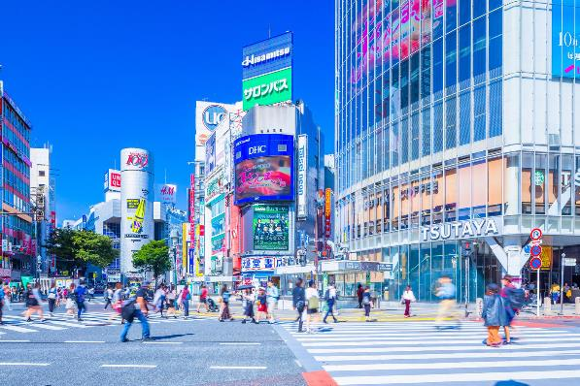
広告 (advertising)
公に告げること→広く知らせること
特に製品やイベントなどを知らせ、関心を引くこと

Slide 8
人が一日で見る広告数
3000件/1日
人が集まる所には大量の広告！
今朝の電車の中だけで30件
最近は情報化
スマホの画面も広告だらけ

Slide 9
広告の価値
例：珈琲1杯
500円 ―（原価＋給与＋場所代金）＝50円だと仮定
日に300杯×50円＝1日15'000円、月45万円
45万円の投資先
設備：満足度上昇
イベント：満足度上昇、新規顧客獲得
広告：新規顧客獲得
人が来ないと収入0円
Notes:
スタバの珈琲利益率が13％らしい

Slide 10
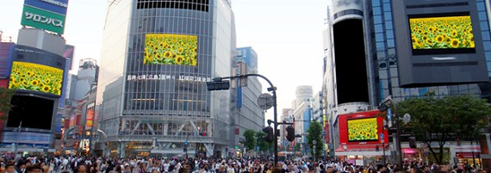
オーロラビジョン
1回1420円、一日8万5千円
Notes:
109フォーラムビジョン ：255.6万円/30日（60回×30日=1800回）
1回当たり1420円

Slide 11
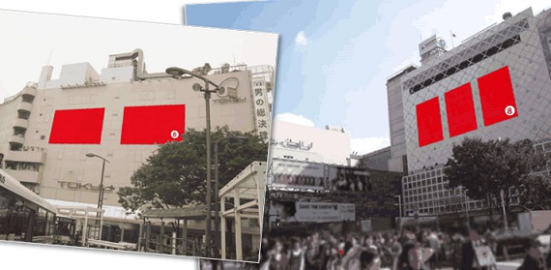
シート、看板広告
1500万円/2週間、製作費500万円～750万円
Notes:
東急ハチ公・南館のビックシート広告 ：1500万円/2週間（別途製作費が580万円?720万円）

Slide 12
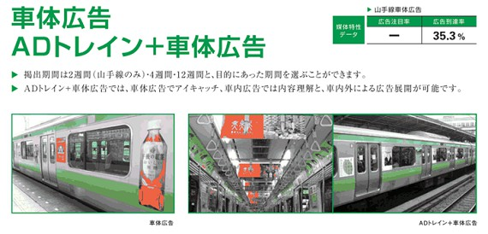
電車広告
中づり広告310万円/2週間
車体広告600万/2週間
トレインチャンネル470万/15秒1週間
Notes:
・山手線｜中吊りポスター ：310万円/2週間 ・山手線｜車体広告 ：600万円/2週間11両1編成 ・山手線など複数路線｜トレインチャンネル ：470万円/15秒1週間

Slide 13
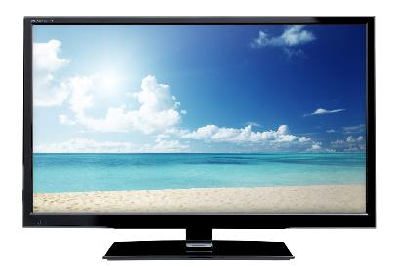
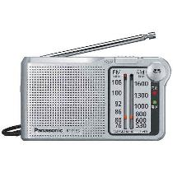
テレビ/ラジオ
ラジオ：7万円/20秒スポット1本分
テレビ：20万円/15秒1本
Notes:
FM東京｜20秒スポット1本分 ：7万円

Slide 14
雑誌/新聞/折り込みチラシ
雑誌：450万円/見開き、20万部
新聞：2040万円/15段
チラシ：20万/70'000枚
Notes:
今だに多くの読者を抱える新聞。日経新聞で約300万、朝日新聞で約800万、毎日新聞で約340万、読売新聞で約980万、と、主だった新聞の朝刊発行部数だけでも、延べ2,420万人の読者がいます。
日経新聞｜15段広告 ：2040万円
チラシ
都区内の新聞への折り込み ：18.9万円/70,000枚
・CanCam｜表2見開き ：520万円（発行部数 約11万部）
・ViVi｜表紙2見開き ：400万円（発行部数 約20万部）

Slide 15
学術発表

Slide 16
学術？
Academy
プラトンがアテネに開いたἈκαδημ(ｱｶﾃﾞﾒｲｱｰ)が由来
ルネサンス期以降：学術団体、学会
現代：大学など教育機構全般
学術的な（Academic）
正統な理論にのっとった（しばしば古臭いともとられる）
Notes:
プラトン
紀元前327-紀元前347
イデアとか唱えた人。
ソクラテス（無知の知、の人。）
↓弟子
プラトン
↓弟子
アリストテレス（フィロソフィアの人、古代で一番有名な哲学者らしい）

Slide 17
学問の発表における正統？
先人の作った法則を流用しよう
とりあえずわかり易いとされる構成をまねる
順番は序論、本論、結論
先に主張、後で根拠
Notes:
でもそれってどうなの？と思わなくもない
とりあえず学んでおいて損はないとは思うので、皆様は愚直にトレースしよう
あとから振り返って有用かどうか判断する

Slide 18
現代における学術発表
わかり易ければ
形式通りでなくても許容されうる
昔
論文にIやWeは使わない
図のタイトルは簡素で短く
今
わかり易ければOK

Slide 19
学術発表に求められるもの
目的
成果を事実を「正確に、誤解なく」伝える
制限
限られた時間
限られた資料
手法
PPT、配布資料、デモ、etc

Slide 20
具体的な執筆手順
概要を書く
200字程度で趣旨をまとめる
ストーリーラインを考える
論理的な説明の流れを考える
章立て
ストーリーラインを大分類、小分類と分ける
資料作成

Slide 21
投入時間 vs 発表校正

Slide 22
悪い例：一直線
1. 秤と粉を用意します
2. 粉を200グラム測り、水を加えて練ります
3. ホイップクリームをつくる準備をしておきます
4. 生クリームと砂糖を用意します
5. 練った粉をフライパンで焼きます
6. 生クリームを泡立てます
7. 焼いた生地に生クリームをのせます
8. チョコレートをふりかけて出来上がり

Slide 23
良い例：構造化
ホットケーキの作り方
0: 材料
小麦粉200グラム
水30cc
1: 生地
粉を篩にかける
水とよく混ぜる
2: 焼く
フライパンで焼く
生クリーム適量
チョコ適量
3: 飾り付け
生クリームを乗せる
チョコをかける

Slide 24
演習：小学生でもわかるレシピ作成
概要：PPTを使って〇〇の作り方の説明資料を作る ただし内容は小学生向けとする
手順
白紙のスライド作成
企画
何を作るか決める
テーマ決め
どの様に発表するか、色選び、図やフォント剪定
目次作成
話の流れ、ストーリーラインを作成
スライド作成

Slide 25
まとめ
学術的に正確な発表をしよう
メッセージ＋主張
アカデミックライティングと同様
学術発表
意図が間違わずに伝わるようにする
Notes:
これ毎回言ってる気がするけど、重要なので何回も言っちゃう

Slide 26
次回予定
第12回：PowerPoint(3/3)
第13回、第14回の準備

Slide 27
残りの時間
近況報告
チームに分かれて近況報告をする
チーム活動
各々でチーム活動をする
今日の課題提出
KPTと課題提出

